Slide 1
Autobot – Living Robotics

Slide 2
Roboții în viața noastră
Este clar că în zilele noastre roboții au devenit un element comun, aproape banal. Nu este o noutate faptul că roboții au acaparat de alungul timpului tot mai multe arii din viața noastră. De la roboții industriali care ajuta la producția în masa cu mai puțina forță de muncă, roboți medicali, roboți casnici care ne îmbunătățesc calitatea vieții, roboți exploratori pentru a descoperi tainele lumii și ale universului, și până la roboțeii de jucărie care sunt distractivi și pot fi și ei utili în anumite aspecte, toți acești roboți au devenit parte din mediul în care trăim. Ne-am familiarizat cu ei până la punctul în care nici nu le mai acordăm importanță.

Slide 3

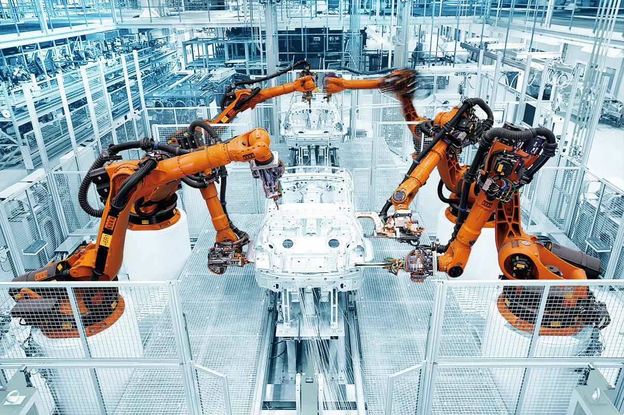
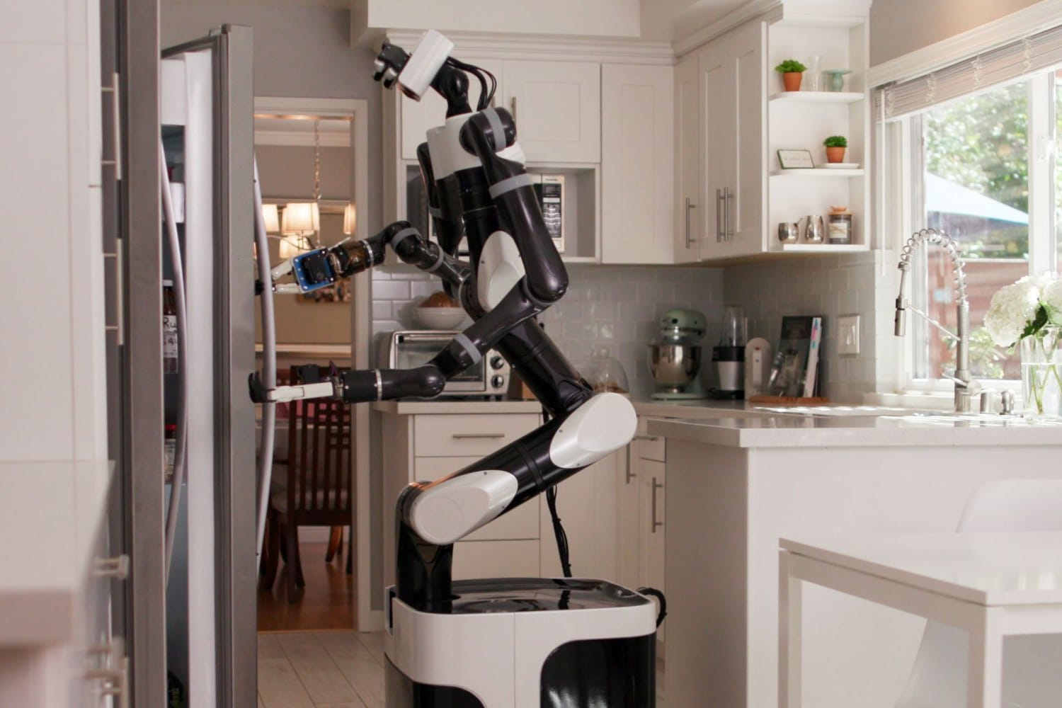
Roboți industriali Roboți casnici

Slide 4
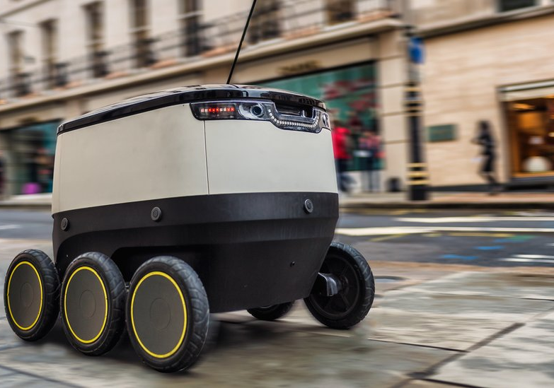
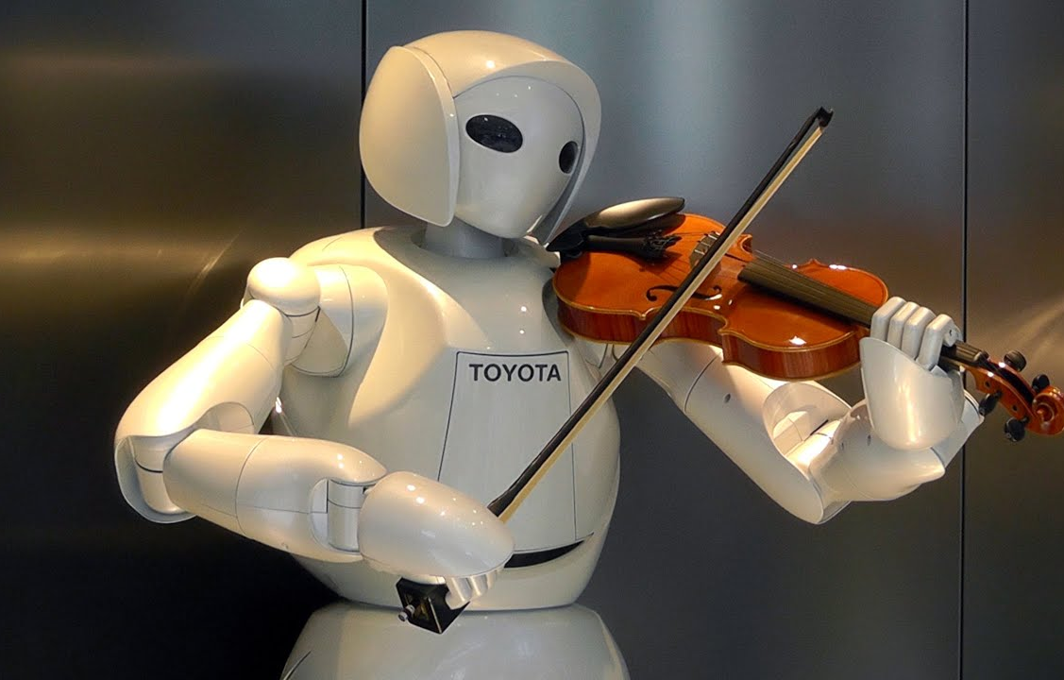
Roboți auto Roboți jucărie

Slide 5
Autobot
Tema propusă pentru acest proiect este un robot auto - Autobot care va avea următoarele funcționaliăți:
- detectarea și depășirea obstacolelor din drum;
- detectarea culorii roșu/semn STOP și oprirea robotului în acest caz;
- gararea cu spatele între două obstacole;
- diferențierea a diferite semne circulație (STOP, OCOLIRE);
- detectarea pietonilor (semnificate prin conurii de construcții în simulator) și oprirea la întâlnirea acestora;
- urmărirea unui traseu prestabilit;

Slide 6
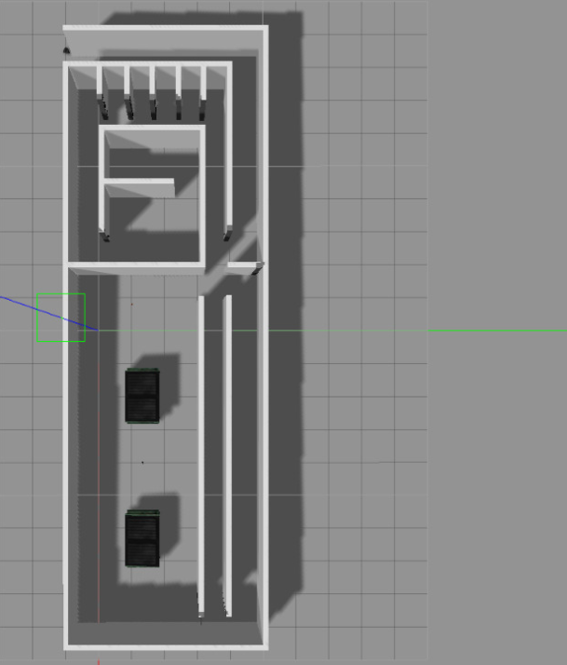
A fost proiectat un mediu de simulare (world) personalizat pentru ca autobotul să își poată desfășura activitățile obișnuite. Desgin-ul arată astfel:

Slide 7
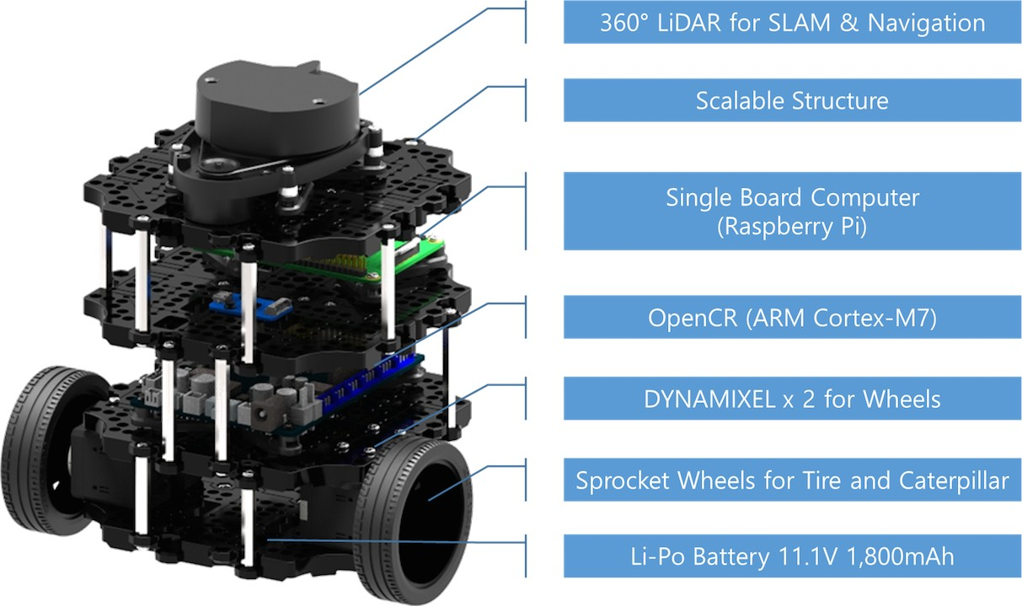
Tehnologii utilizate
Robotul - TurtleBot 3 burger
TurtleBot3 burger este un robot mobil de ultimă generație, modular, compact și personalizabil. Scopul robotului este de a reduce drastic dimensiunea și de a reduce prețul platformei fără a sacrificea capacitatea, funcționalitatea și calitatea. TurtleBot3 utilizează cele mai recente progrese tehnice ale SBC (Single Board Computer), senzorul de adâncime și tehnologia de imprimare 3D

Slide 8
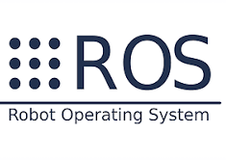
Tehnologii utilizate
ROS este un sistem open-source, meta-operativ pentru robotul dvs. Oferă serviciile la care v-ați aștepta de la un sistem de operare, inclusiv abstractizarea hardware-ului, controlul dispozitivelor la nivel scăzut, implementarea funcționalității utilizate în mod obișnuit, transmiterea mesajelor între procese și gestionarea pachetelor.
De asemenea, oferă instrumente și biblioteci pentru obținerea, construirea, scrierea și rularea codului pe mai multe computere

Slide 9

Tehnologii utilizate
Visual Studio Code este un editor de cod sursă ușor, dar puternic, care rulează pe desktop și este disponibil pentru Windows, MacOS și Linux. Funcții: suport pentru depanare, evidențierea sintaxei, completarea inteligentă a codului, fragmente, refactorizarea codului și Git încorporat. Utilizatorii pot modifica tema, comenzile rapide de la tastatură, preferințele și pot instala extensii care adaugă funcționalități suplimentare[

Slide 10

Tehnologii utilizate
Python este un limbaj de programare dinamic multi-paradigmă, creat în 1989 de programatorul olandez Guido van Rossum. . Python pune accentul pe curățenia și simplitatea codului, iar sintaxa sa le permite dezvoltatorilor să exprime unele idei programatice într-o manieră mai clară și mai concisă decât în alte limbaje de programare ca C. În ceea ce privește paradigma de programare, Python poate servi ca limbaj pentru software de tipul object-oriented, dar permite și programarea imperativă, funcțională sau procedurală. Sistemul de tipizare este dinamic iar administrarea memoriei decurge automat prin intermediul unui serviciu „gunoier” (garbage collector). Alt avantaj al limbajului este existența unei ample biblioteci standard de metode

Slide 11

Mediul de simulare
Mediul de simulare utilizat este Gazebo.Acesta simuleaza lucrul cu robotul turtlebot 3. Are o multime de feature-uri, printre care și building editor care permite construirea mediului propriu de lucru, mediu în care robotul iși va desfășura acțiunile.

Slide 12
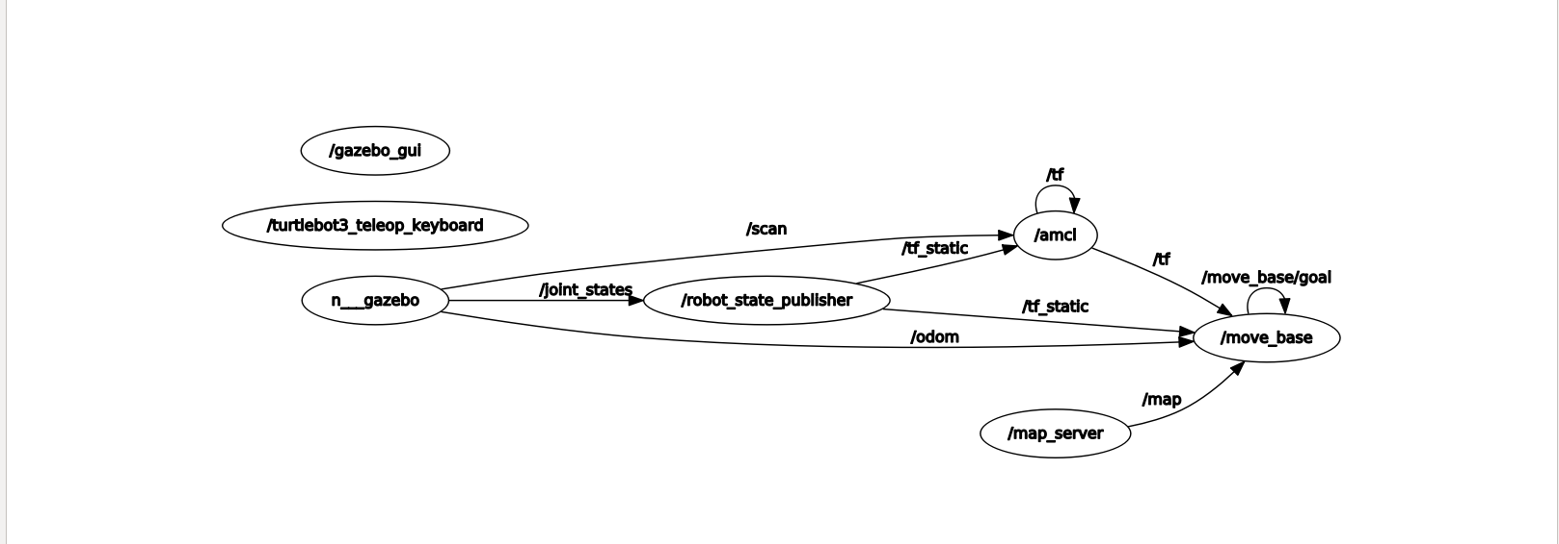
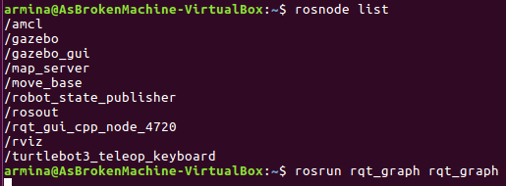
ROS nodes

Slide 13
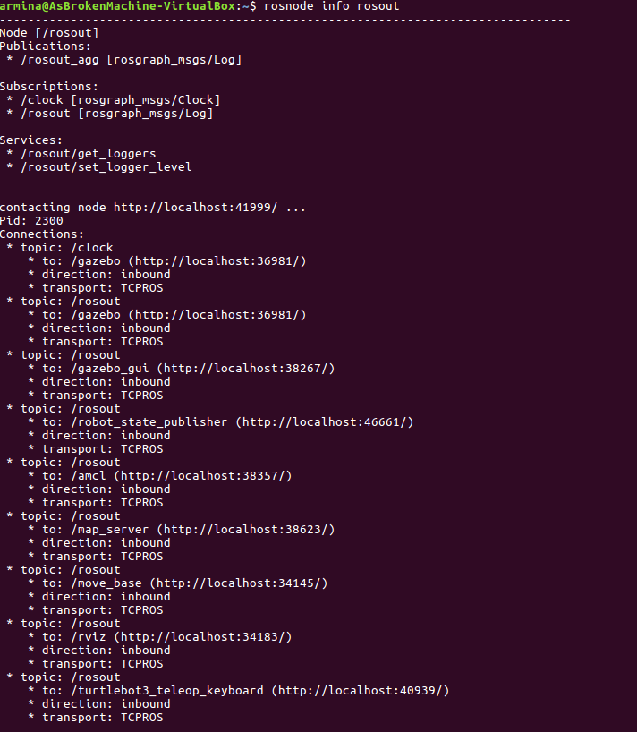
ROS nodes

Slide 14
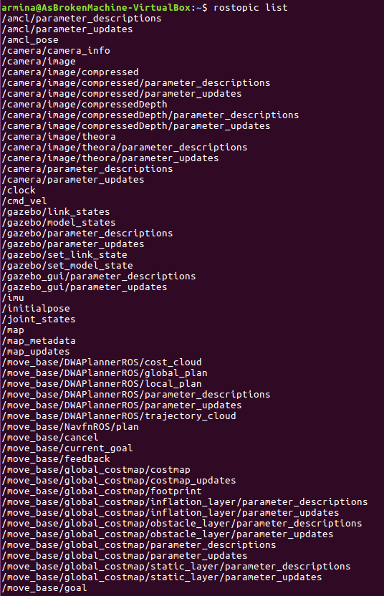
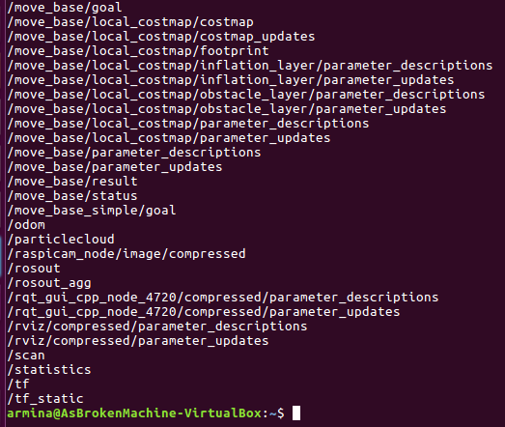
ROS topics

Slide 15
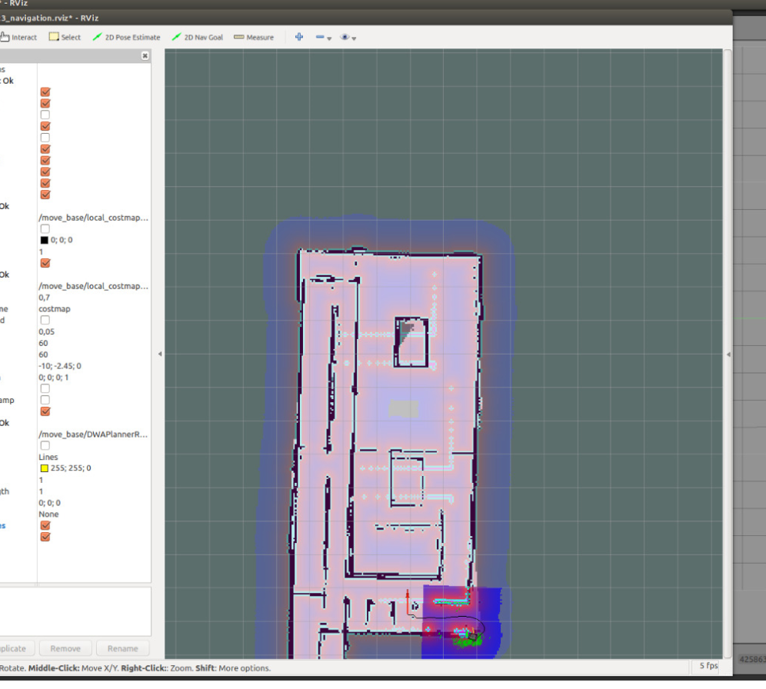
Testarea funcționalității aplicației
- cu ajutorul tehnicii SLAM (Simultaneous Localization and Mapping) și cu ajutorul laserului robotului (topicul /scan și /odom)s-a mapat/desenat harta pe care robotul o va folosi pentru a se deplasa în mediul de simulare specific. De asemenea, s-a folosit și nodul teleoperation (roslaunch turtlebot3_teleop turtlebot3_teleop_key.launch) pentru deplasarea robotului în spațiu întru cartografierea acestuia ;
- pentru navigarea în spațiul nostru de lucru am folosit nodul de navigare (roslaunch turtlebot3_navigation turtlebot3_navigation.launch map_file:=$HOME/maps.yaml) împreună cu harta anterior creată;
- cu ajutorul instrumetelor disponibile în tool-ul rviz, 2D Pose Estimate și 2D Nav Goal s-a realizat deplasarea robotului și ocolirea eventualelor obstacole apărute în calea sa;

Slide 16
Va mulțumim!

